Slide 1
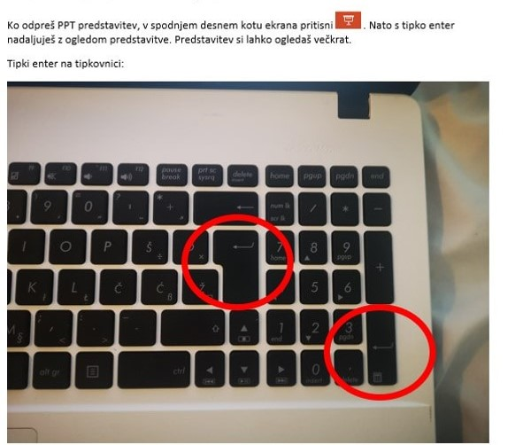

Slide 2
Tudi doma se lahko ponesrečimo
2

Slide 3
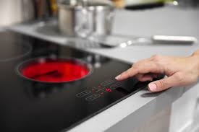
POŽARI
Požar lahko povzročijo gospodinjski aparati, ki jih po uporabi pustimo prižgane npr. likalnik ali steklokeramična kuhinjska plošča, lahko pa tudi druge električne naprave.

Slide 4
V prejšnji uri smo ugotovili, da lahko požar povzroči kratek stik električnega toka.
Ravno tako so nevarne vnetljive snovi, kot npr. bencin.
Poznaš znak za hitro vnetljive/gorljive snovi?

Slide 5
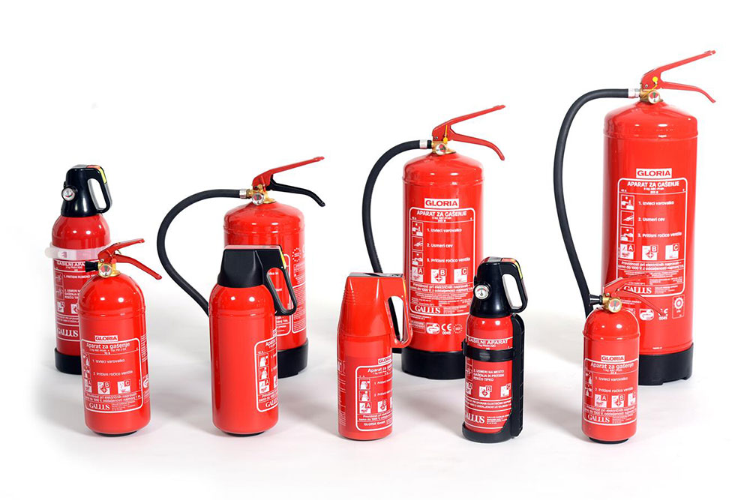
IGRANJE Z OGNJEM JE STROGO PREPOVEDANO!
V javnih ustanovah, kot je šola, imamo vedno na razpolago gasilne aparate.
Te je priporočljivo imeti tudi doma.
Z njimi lahko takoj začnemo ustrezno gasiti požar.
Pri tem moramo tudi v čim krajšem času poklicati gasilce.
Veš na katero številko moraš poklicati?

Slide 6
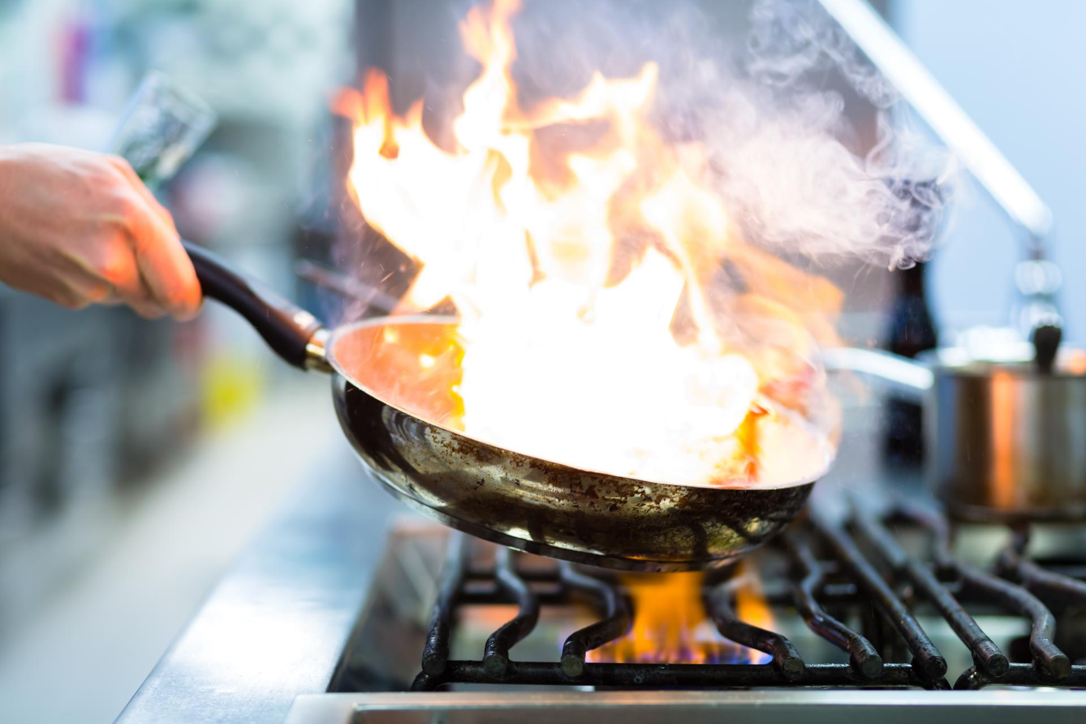
Pri kuhanju tudi lahko nastane požar.
Nevarnost predstavlja goreče olje.
TEGA NE SMEMO NIKOLI GASITI Z VODO,
SAJ LAHKO PRI TEM NASTANE EKSPLOZIJA!
Pogasiš ga tako, da posodo pokriješ
s pokrovko, ali krpo/odejo.

Slide 7
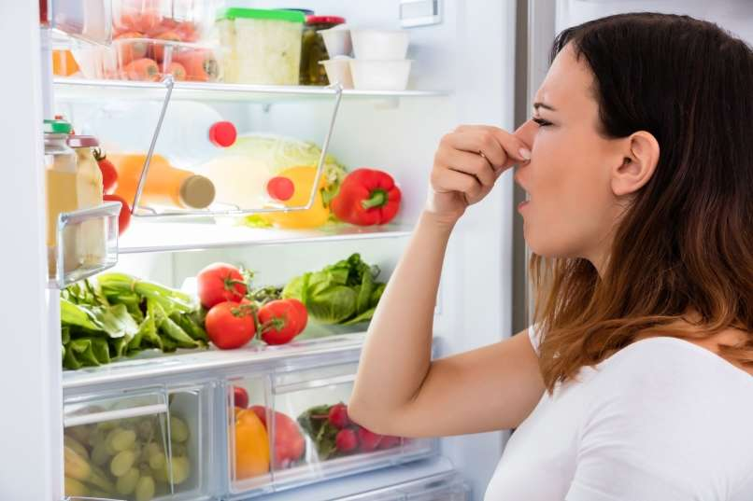
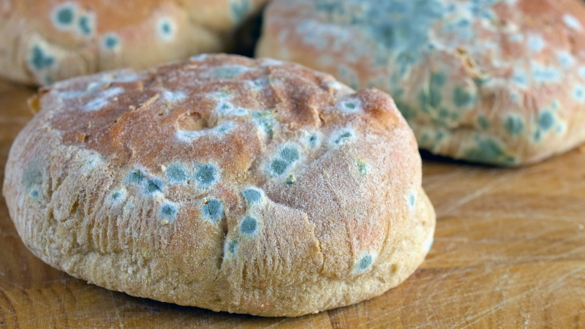
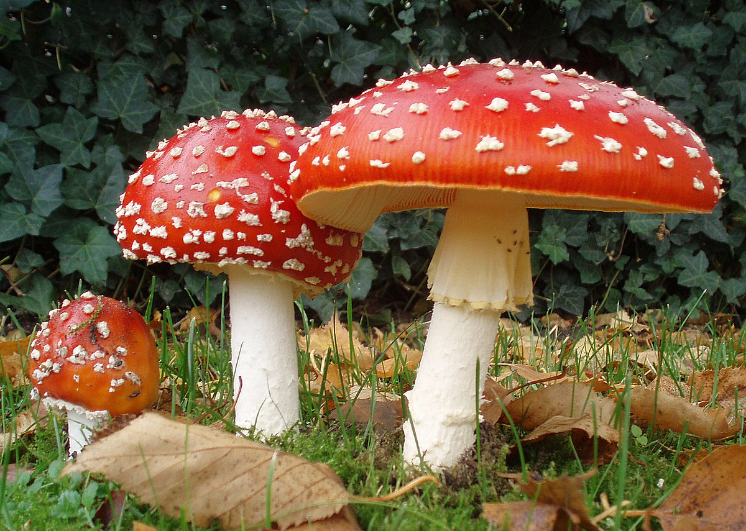
ZASTRUPITVE
Najpogosteje se doma zastrupimo s hrano
Neužitno, pokvarjeno hrano,
lahko pa tudi s strupenimi gobami).
Plesniv kruh in jogurte zavržemo, saj tudi za živali niso užitni.

Slide 8
Pozorni moramo biti tudi pri surovi perutnini, saj lahko vsebuje bakterije salmonele.
S SALMONELO se lahko zastrupimo, če zaužijemo premalo pečeno piščančje
meso, ki je okuženo s salmonelo – pri okužbi bruhamo in dobimo vročino.
Pri tem moremo obvezno do zdravnika
in tudi na zdravljenje v bolnišnico.
Da bi to preprečili, moramo paziti na higieno v kuhinji.
Nože in deske uporabljamo ločeno za rezanje
mesa ter sveže zelenjave.

Slide 9
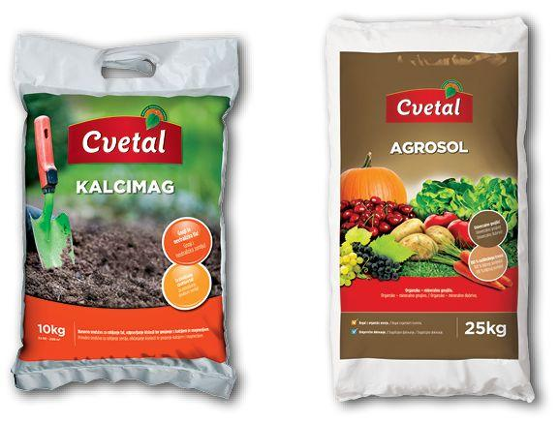
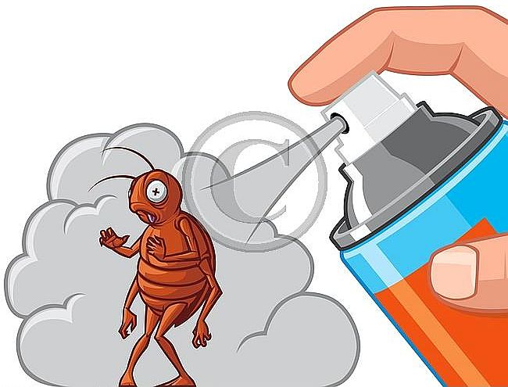
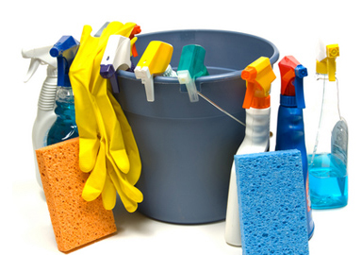
Zastrupimo se lahko tudi s:
Čistili
Umetnimi gnojili
Insekticidi…
Take snovi moramo imeti spravljene izven dosega majhnih otrok
na varnih mestih (višjih policah, zaklenjenih omarah).
Pri zaužitju strupenih snovi lahko pride do poškodb
prebavnega trakta in zastrupitev.
Če se to zgodi, moramo takoj obiskati zdravnika.

Slide 10
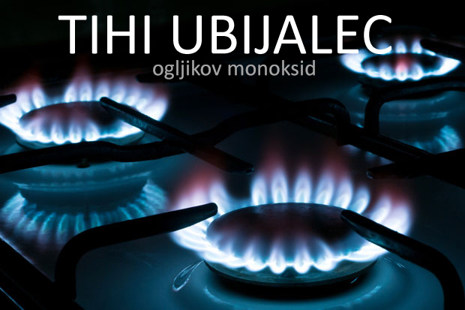
Doma se lahko zastrupimo tudi s plinom,
ogljikovim monoksidom, ki nastane pri kurjenju z gorivi.
Za povečanje varnosti je priporočljivo, da doma namestimo detektorje za zaznavanje povečane količine tega plina.

Slide 11
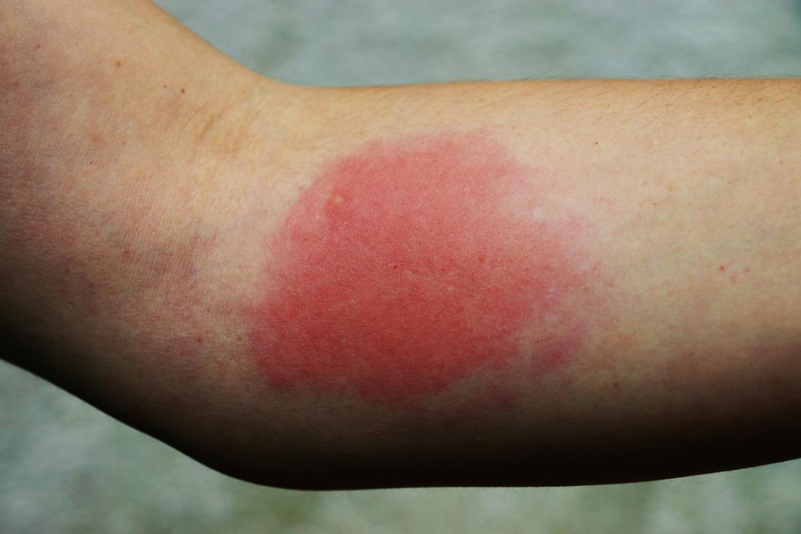
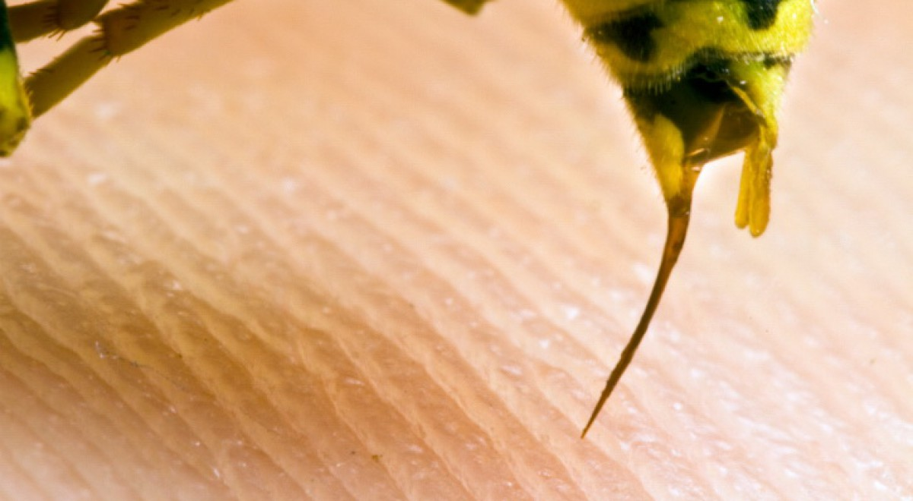
PIKI ŽUŽELK
Piki žuželk, ki jih najdemo v Sloveniji, praviloma za nas niso nevarni.
Če nas pičijo, na mestu pika navadno nastane
boleča oteklina, rdečica, srbečica.
Te stvari po navadi izginejo po par dnevih.
Če nas piči čebela, njene želo ostane v naši koži.
Želo je treba čim prej odstraniti, saj je na želu pritrjen mešiče s strupom, ki
povzroča prej opisane reakcije.
Mesto pika speremo pod tekočo vodo in ga hladimo,
da oteklina prej splahne.

Slide 12
Piki čebel, os in sršenov so lahko nevarni za ljudi, ki so alergični na strup teh žuželk.
Če pride do alergične reakcije, je nujno,
da obiščemo zdravnika in zaužijemo zdravila,
ki preprečujejo alergijo.

Slide 13
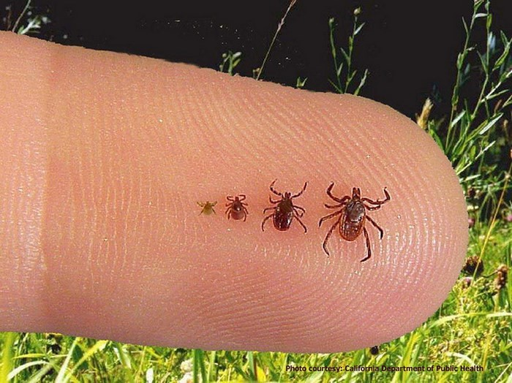
Ugrizi klopov
Spomladi in poleti so zelo pogosti.
Največkrat klopovega ugriza sploh ne zaznamo.
Pred njimi se zaščitimo tako,
da uporabljamo razne repelente.
Obvezno se moramo ob prihodu domov temeljito pregledati po celotnem telesu.
Klopa moramo čim prej odstraniti, ker lahko prenaša razne bolezni.

Slide 14
Odpri svoj učbenik na straneh 20 in 21 in še enkrat preberi tekst. Nato nadaljuj z branjem do vključno strani 22.
V zvezek pod naslovom TUDI DOMA SE LAHKO PONESREČIMO Prepiši spodnji tekst:

Slide 15
POŽAR; lahko ga povzročijo gospodinjski aparati, ki jih po uporabi pustimo prižgane npr. likalnik ali steklokeramična kuhinjska plošča, lahko pa tudi druge električne naprave.
Ravno tako so nevarne vnetljive snovi, kot npr. bencin.
Pri kuhanju lahko tudi nastane požar. Nevarnost predstavlja goreče olje.
Tega ne smemo nikoli gasiti z vodo, saj lahko pri tem nastane eksplozija.
Pogasiš ga tako, da posodo pokriješ s pokrovko, ali krpo/odejo.
ZASTRUPITVE; Najpogosteje se doma zastrupimo s hrano (neužitno, pokvarjeno hrano, lahko pa tudi s strupenimi gobami).
Pozorni moramo biti tudi pri surovi perutnini, saj lahko vsebuje bakterije
salmonele.
Zastrupimo se lahko tudi s čistili, umetnimi gnojili, insekticidi…
Take snovi moramo imeti spravljene izven dosega majhnih otrok na varnih
mestih (višjih policah, zaklenjenih omarah). Če se to zgodi, moramo takoj
obiskati zdravnika.
Doma se lahko zastrupimo tudi s plinom, ogljikovim monoksidom, ki nastane
pri kurjenju z gorivi.

Slide 16
PIKI ŽUŽELK; v Sloveniji, praviloma za nas niso nevarni. Če nas piči čebela ali osa, moramo želo čim prej odstraniti. Mesto pika speremo pod tekočo vodo in ga hladimo, da oteklina prej splahne.
Piki čebel, os in sršenov so lahko nevarni za ljudi, ki so alergični na strup teh
žuželk. Če pride do alergične reakcije, je nujno, da obiščemo zdravnika in
zaužijemo zdravil, ki preprečujejo alergijo.
UGRIZI KLOPOV; Pred njimi se zaščitimo tako, da uporabljamo razne repelente. Obvezno se moramo ob prihodu domov temeljito pregledati po celotnem telesu. Klopa moramo čim prej odstraniti, ker lahko prenaša razne bolezni.

Slide 17
Uspelo ti je, prišel si do konca!
Želim ti lep dan še naprej
Avtor učne priprave se fotografij in posnetkov na kakršenkoli način ne lasti. Gradivo je namenjeno izključno v izobraževalne namene.

